Slide 1
Rodrigo Gálvez – Aldrin Intriago
Profesores: Patricio Montecinos
Fecha: 25/09/2014
Predicción de Hábitos de Consumo de Clientes Retail

Slide 2
Avance semanal
DESCRIPCION
Equipo
Project Manager : Rodrigo Gálvez
Analista sistemas : Aldrin Intriago
Cliente : EY
Desarrollar una solución que informe de tendencias de consumo en clientes del retail.
FECHAS
RIESGOS
Etapa : Ejecución.
Inicio : 01-07-2014
Termino : 28-11-2014
Riesgo: Semana laboral desde 15 al 21 de Septiembre, contiene feriados feriados intermedios.
  Estatus General:
  En esta etapa se realizó lo siguiente:
  Desarrollo de los diagramas de Diseño.
  Completar mapeos de datos.
  Se agregaron los procesos de negocios relacionados a las actividades a realizar por la aplicación.
  Termino del documento de diseño.
Nº <number>

Slide 3
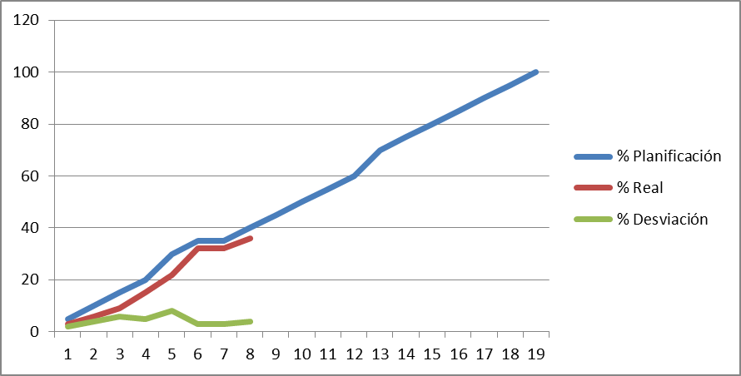
Avance semanal
Evolución del proyecto
% Planificado vs. % Real
40% vs. 36%
% Retraso
4%
Estatus de Avance Proyecto
Etapa | Horas Por Etapa | % | Status | % Avance Etapa
Inicio | 35,25 | 15% | Completo | 100%
Planificación | 55,25 | 24% | Completo | 100%
Ejecución | 127,75 | 56% | En Ejecución | 36%
Cierre | 11,5 | 5% | No comenzado | 0%
 | Semanas
 | 1 | 2 | 3 | 4 | 5 | 6 | 7 | 8 | 9 | 10 | 11 | 12 | 13 | 14 | 15 | 16 | 17 | 18 | 19
% Planificación | 5 | 10 | 15 | 20 | 30 | 35 | 35 | 40 | 45 | 50 | 55 | 60 | 70 | 75 | 80 | 85 | 90 | 95 | 100
% Real | 3 | 6 | 9 | 15 | 22 | 32 | 32 | 36
% Desviación | 2 | 4 | 6 | 5 | 8 | 3 | 3 | 4
Nº <number>

Slide 4
Tablero Kanban semanal
 | Pendiente | En Progreso | Finalizado
Aldrin | Disponibilización de Base de datos. Caga de Datos en la BD. | Desarrollo de modulo de reportes Desarrollo modulo gestión de la información | Documento de Diseño Disponibilización de servicios y ambientes de desarrollo.
Rodrigo | Revisión Validación documento de diseño y requerimientos con cliente. | Control y Seguimiento. Desarrollo del modulo administración de usuarios | Documento de Requerimientos Plan de Pruebas
Nº <number>

